Slide 1
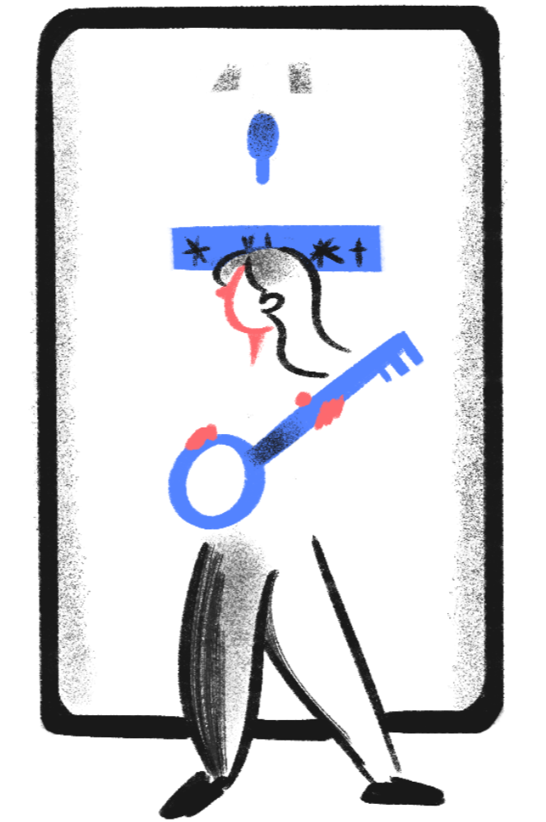

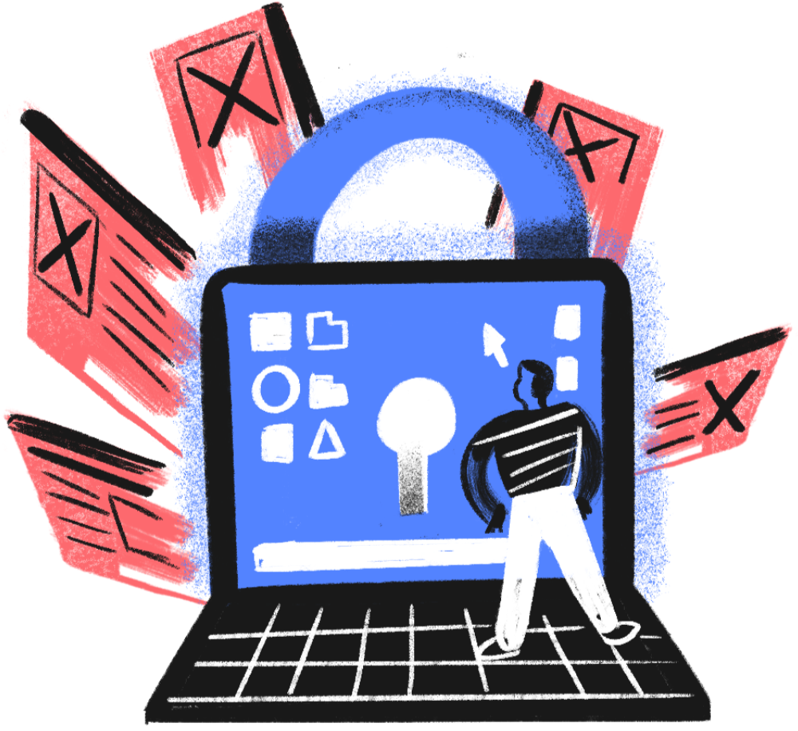
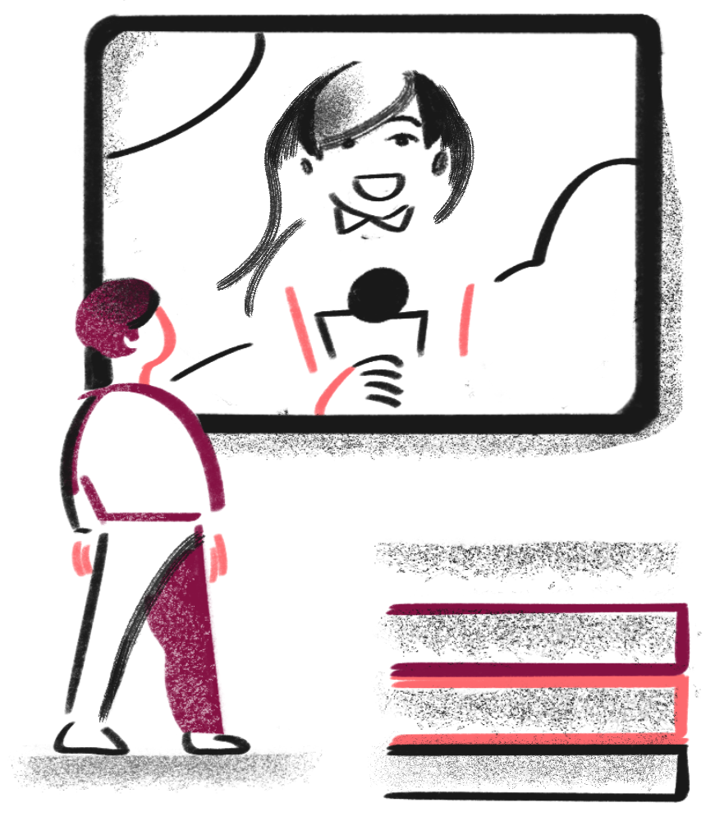
ризици,опасности и заштита на интернету

Slide 2
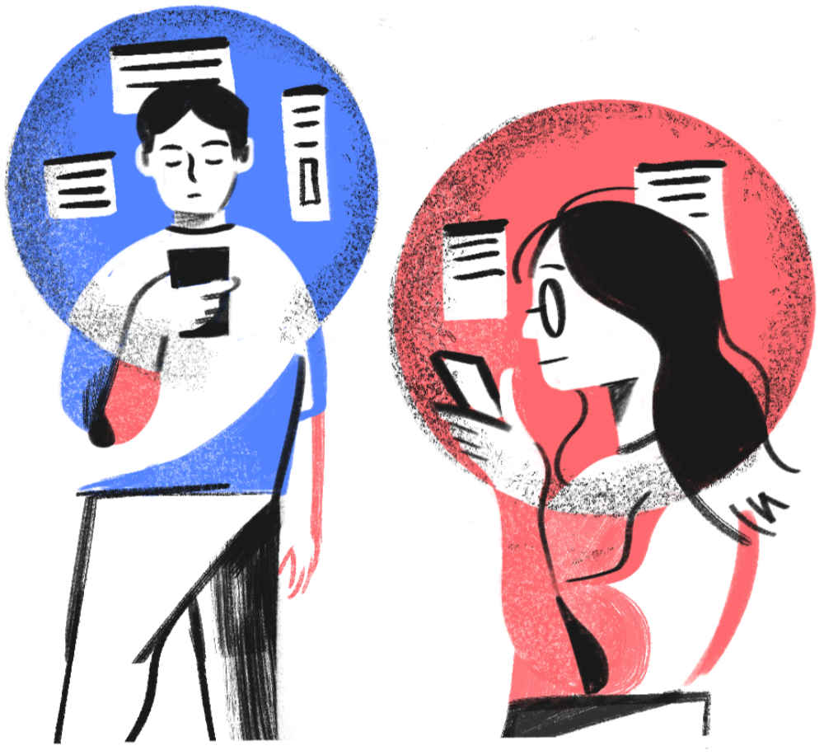
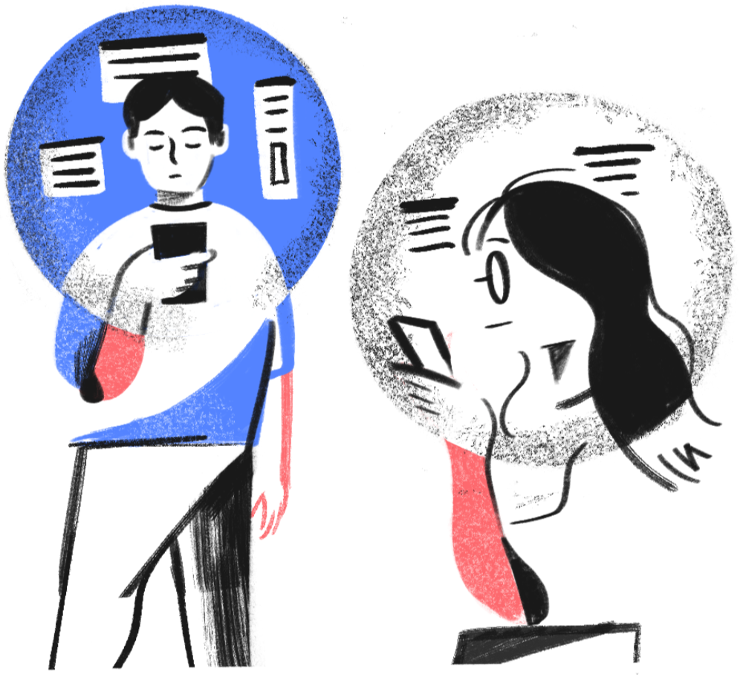
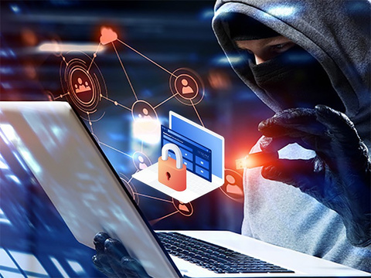
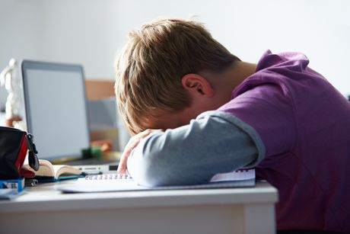
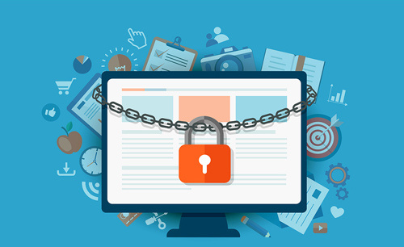
интернет
:
РИЗИK
ОПАСНОСТ
ЗАШТИТА

Slide 3
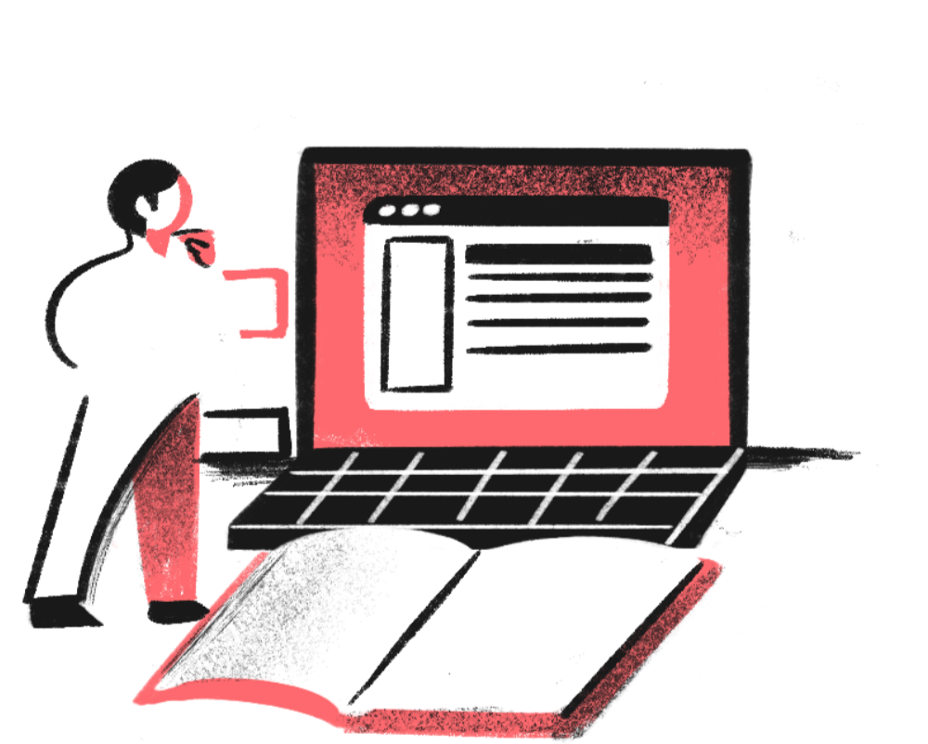
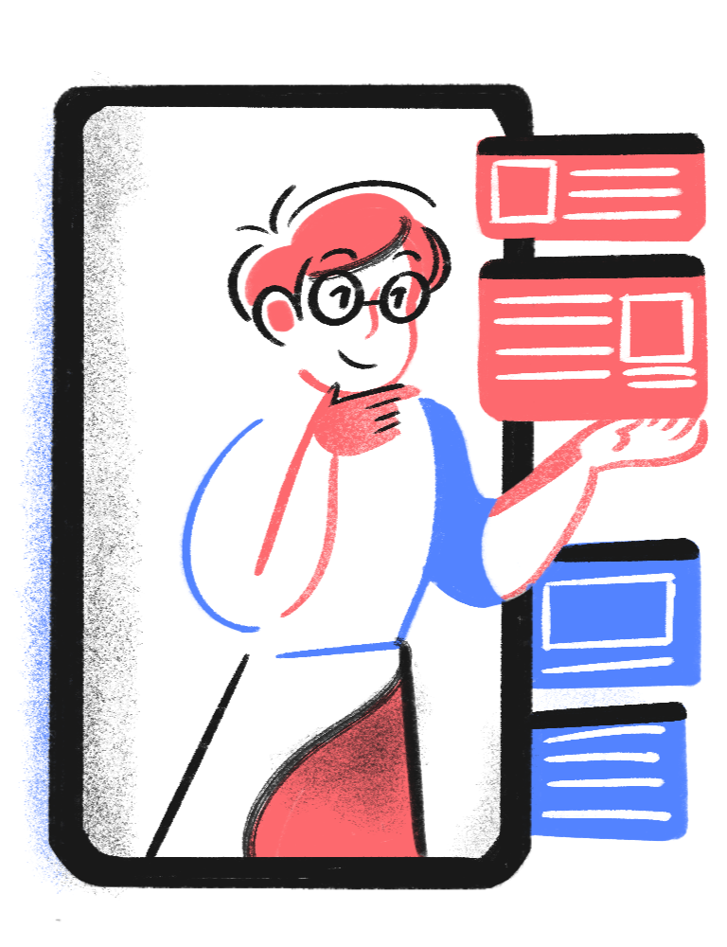
ризици
  Малвер
  Фишинг
  Рансомвер (Ransomware)
  Социјални инжењеринг
  Крађа идентита
  Непоуздане Wi - Fi мреже

Slide 4
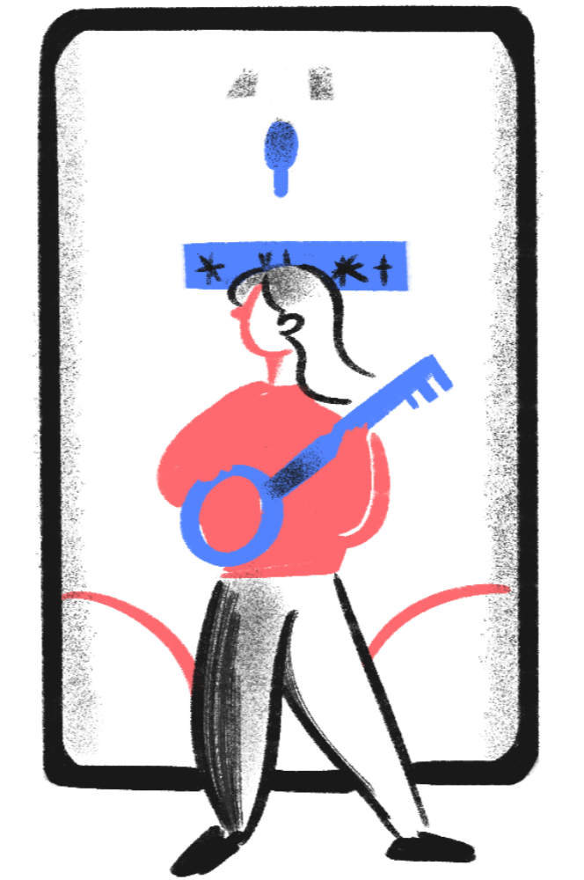
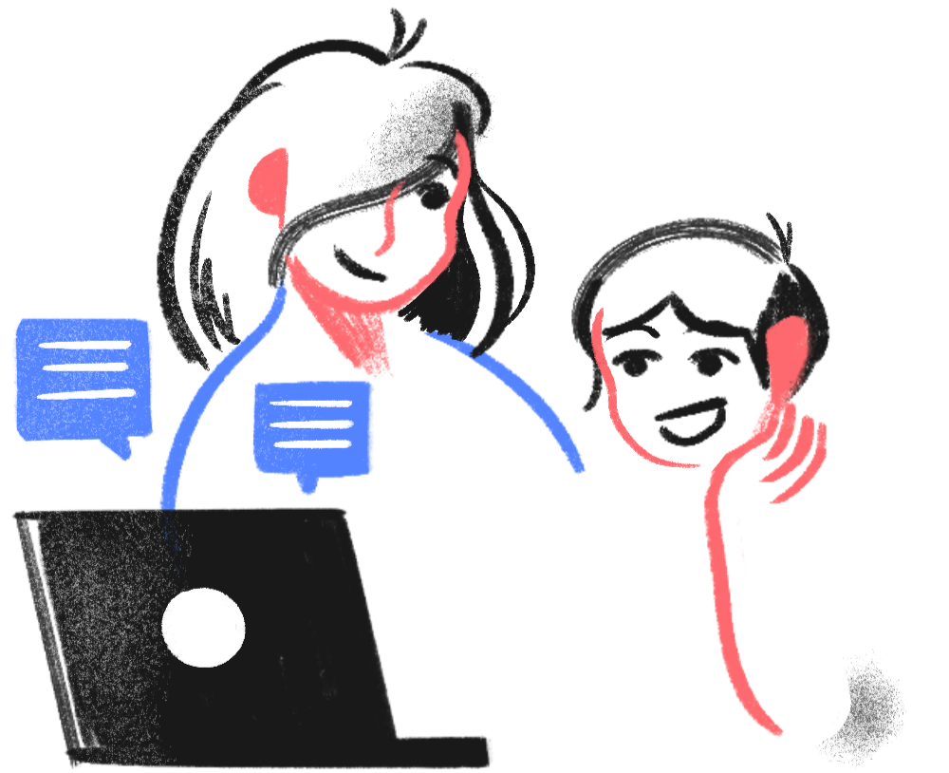
опасности
  Приватност
  Сигурност
  Професионални углед
  Неовлашћени приступ
  Пресретање података

Slide 5
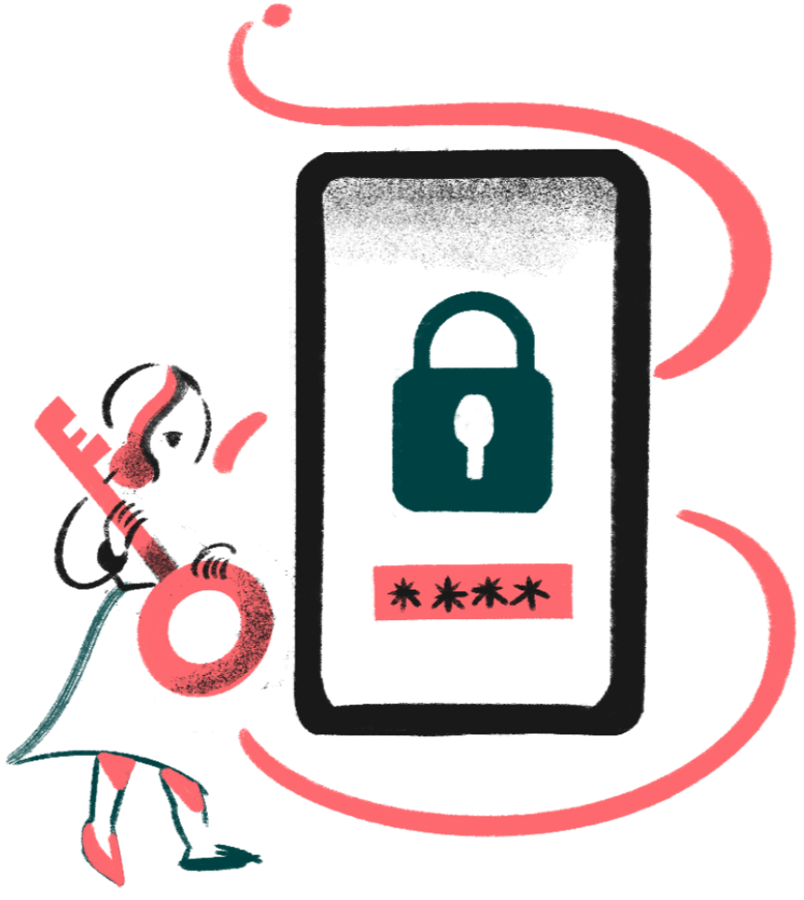
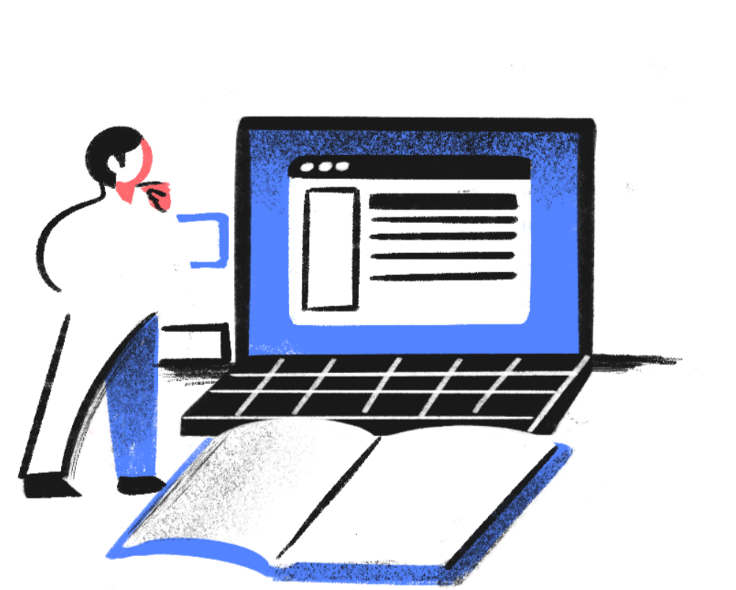
последице
  Психолошки стрес
  Социјална изолација
  Прекомерно дељење информација
  Законске казне
  Техничка оштећења

Slide 6
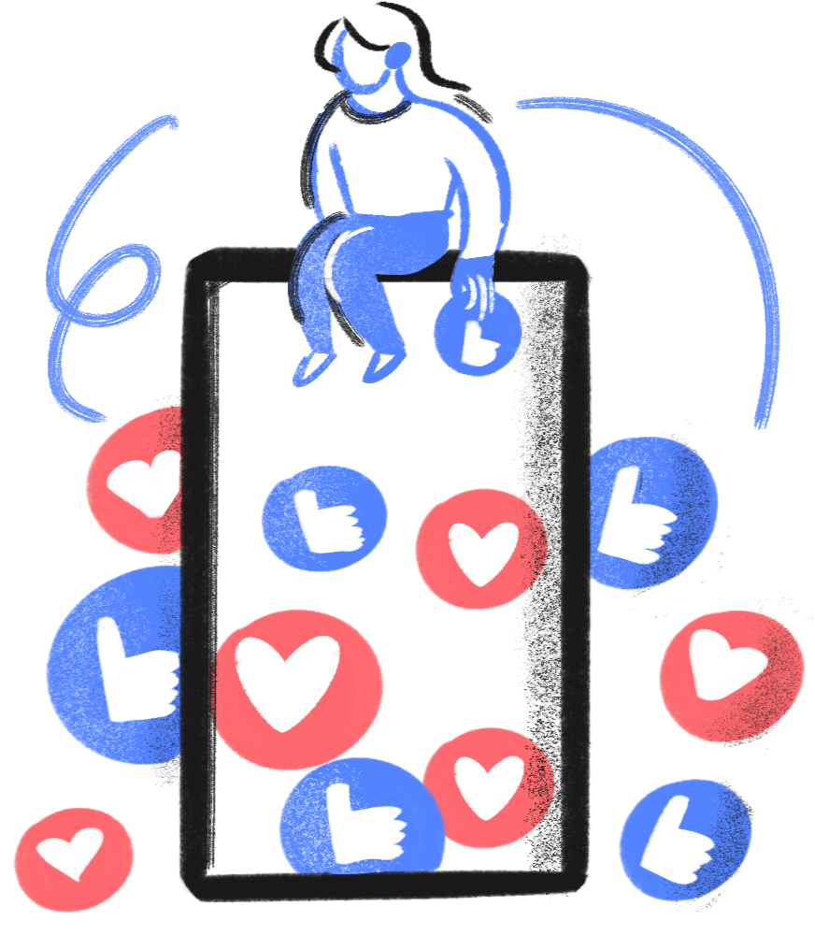
  Опрез при комуникацији на интернету
заштита
  Коришћење поузданих извора
  Провера приватности
  Коришћење ВПН-а
  Едукација о сигурности

Slide 7
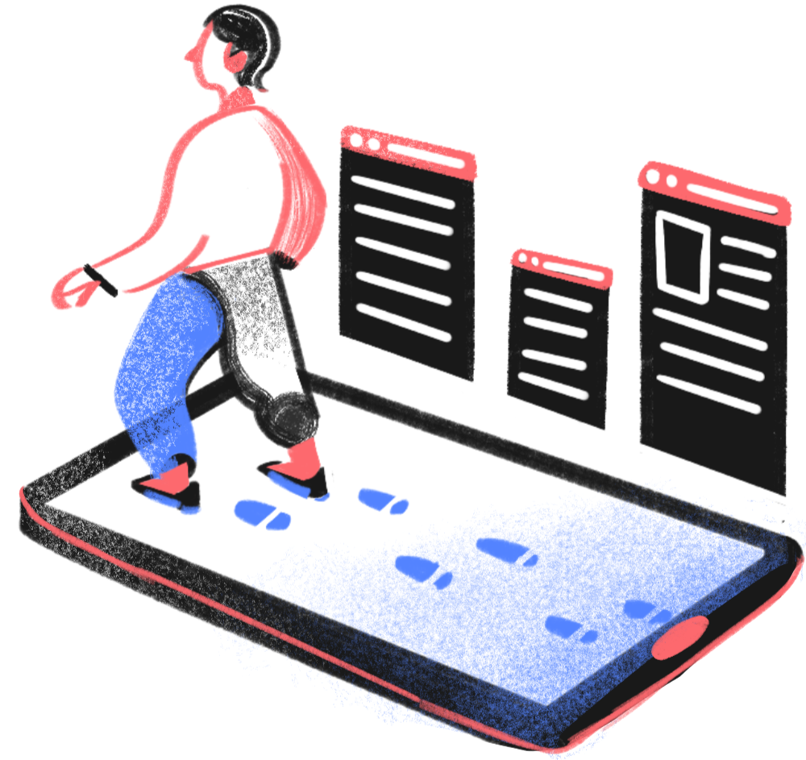
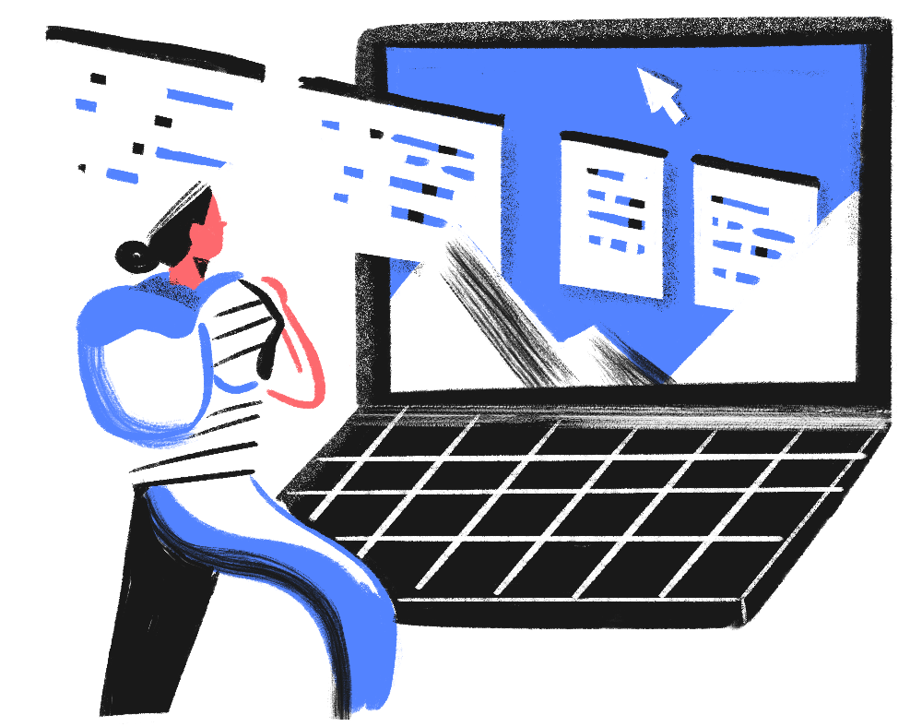

19833
Безбедност деце на интернету једно је од приоритета Министарства информисања и телекомуникација, а овај центар бави се превенцијом и реаговањем на угрожавање деце на интернету. Ради адекватног одговора на овакве пријаве центар сарађује са Тужилаштвом за високотехнолошки криминал, Министарством унутрашњих послова, Министарством просвете, центрима за социјални рад и домовима здравља, као и другим релевантним институцијама.

Slide 8

хвала на пажњи!
Николина Ђорђевић
Милица Томић
Ксенија Филиповски
Тамара Пољак
Лена Милосављевић

